Slide 1
Пәні:
Алгебра
Сынып:
8
Тоқсан:
IІ
Ұстаздың аты-жөні:

Slide 2

Сабақтың тақырыбы:
Теңдеулерді шешу
Оқу мақсаты
8.2.2.7 квадрат теңдеулерге келтірілетін теңдеулерді шешу;
Сабақтың мақсаты:
квадрат теңдеулерге келтірілетін теңдеулерді шешеді;
;

Slide 3


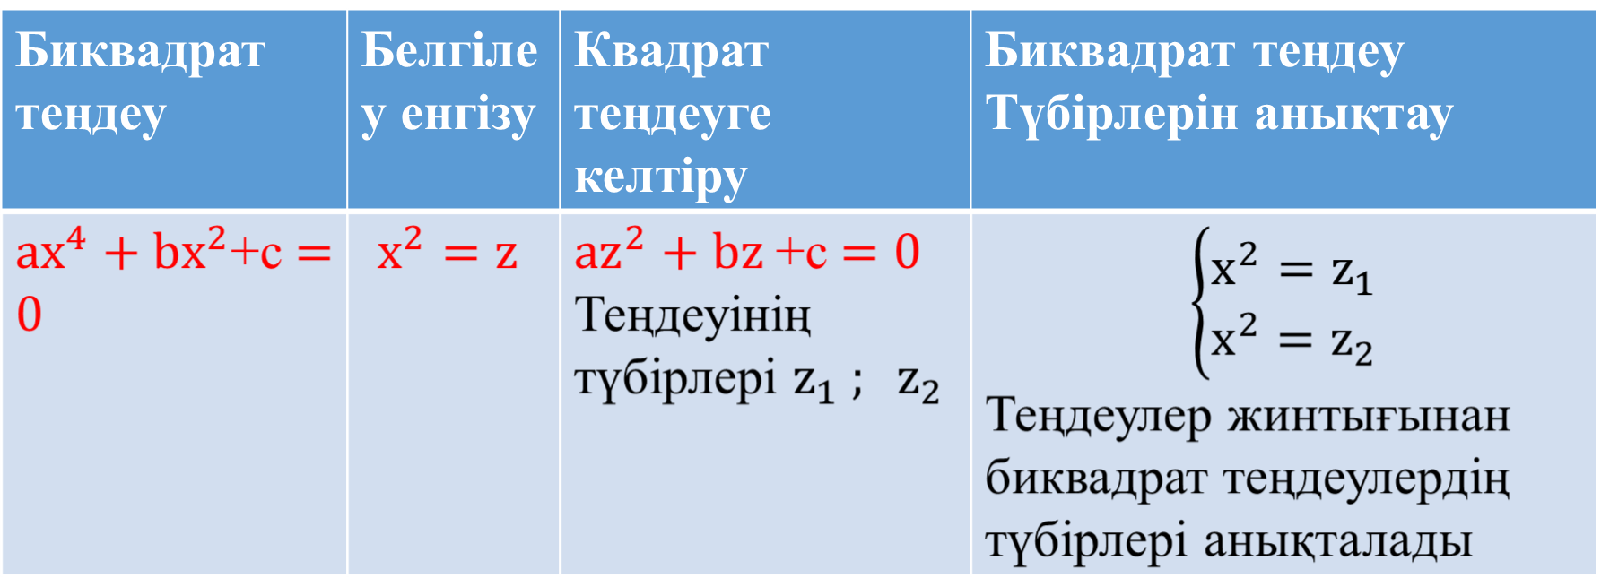
Білетін боламыз
Notes:
<number>

Slide 4
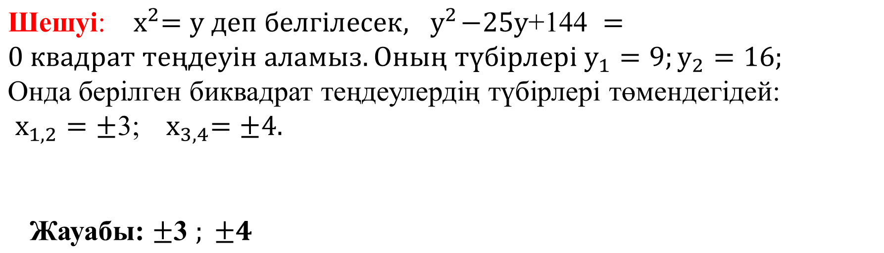
Білетін боламыз

Slide 5
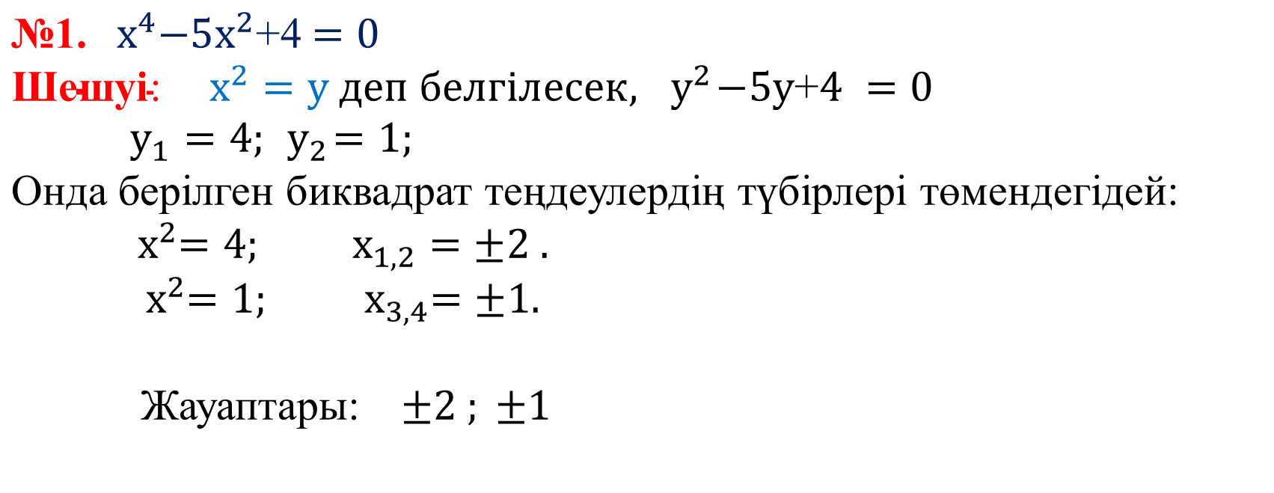
Есептер шығару
Биквадрат теңдеулердің түбірлерін табыңдар:

Slide 6
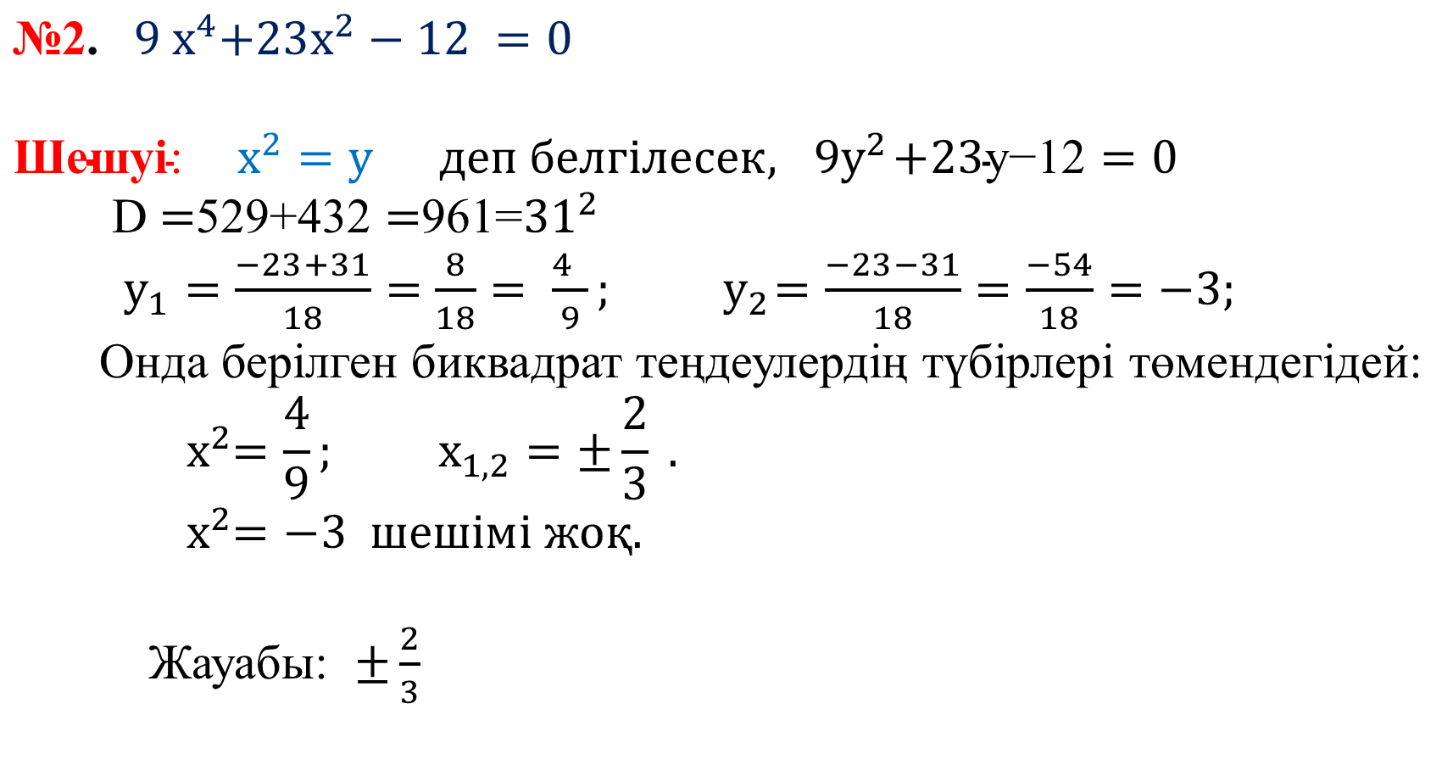
Есептер шығару

Slide 7
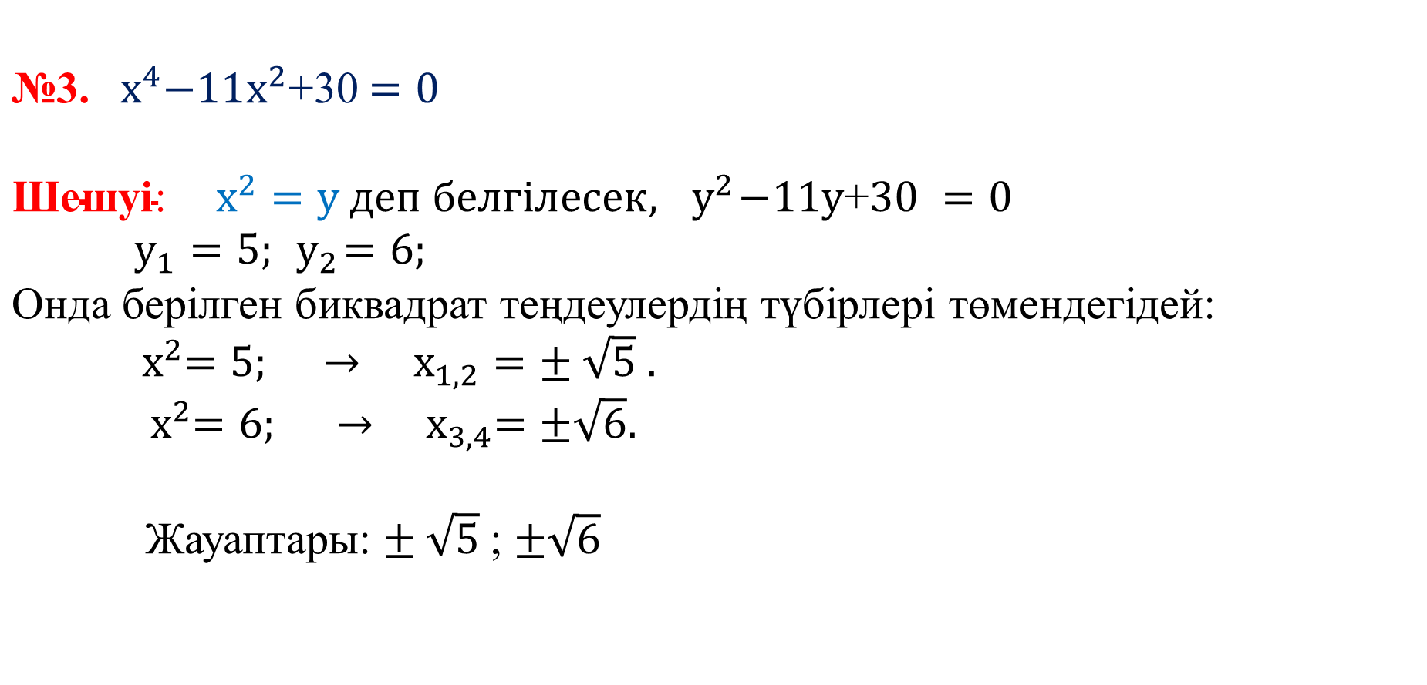
Есептер шығару

Slide 8
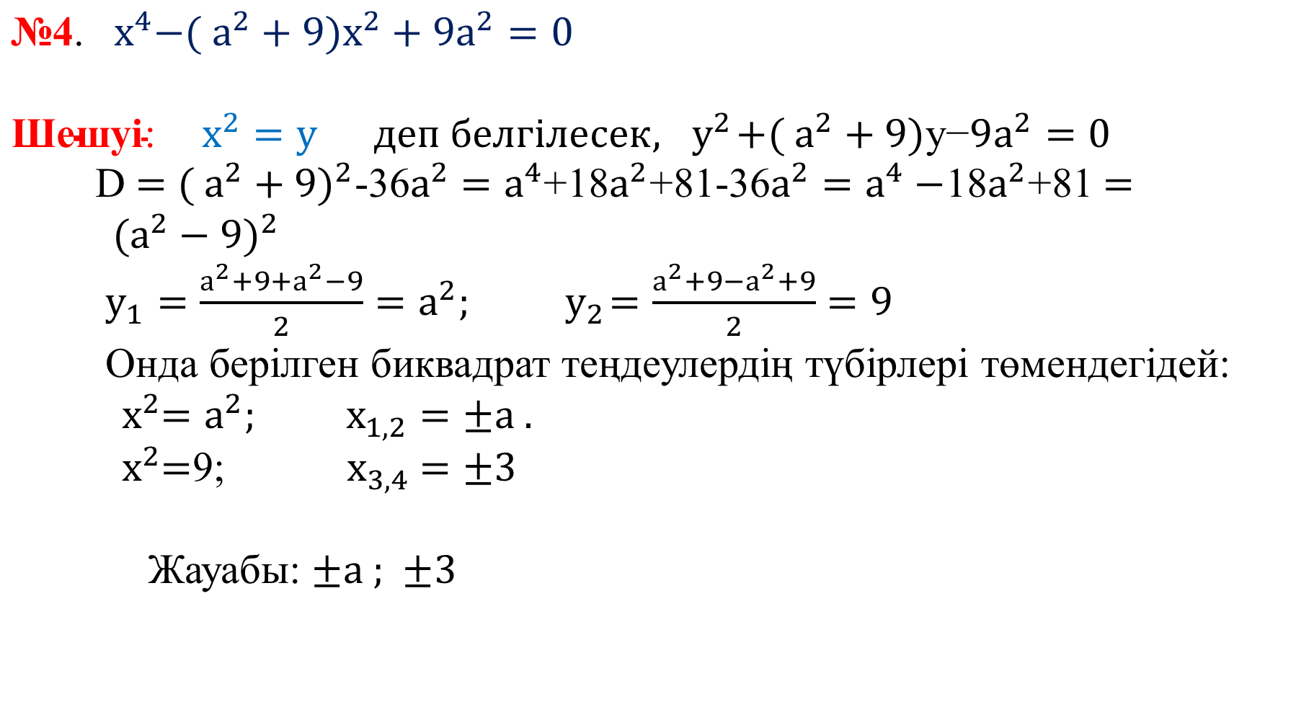
Есептер шығару

Slide 9
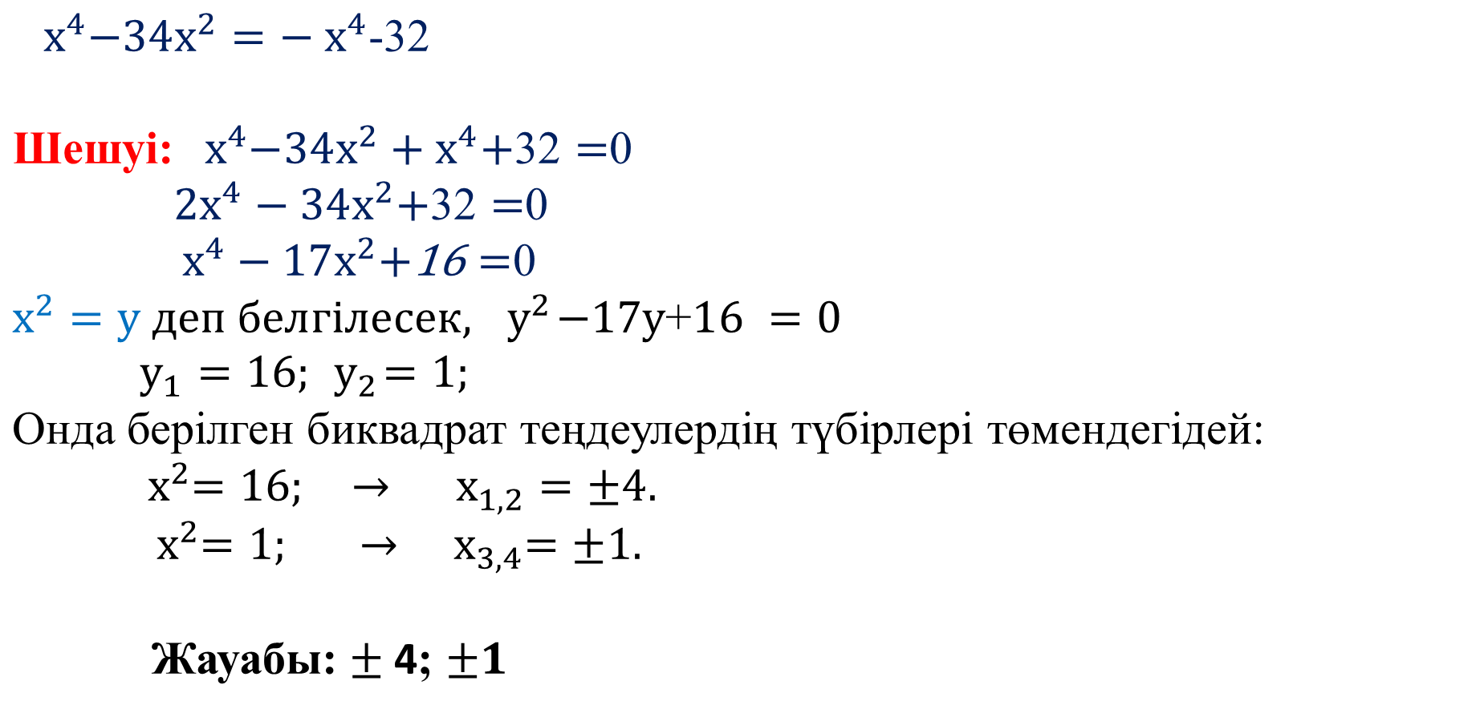
Тапсырмалар
№5.

Slide 10
Қорытынды:
Биквадрат теңдеулерге белгілеу енгізу арқылы квадрат теңдеудің түбірін табуды.

